Slide 1
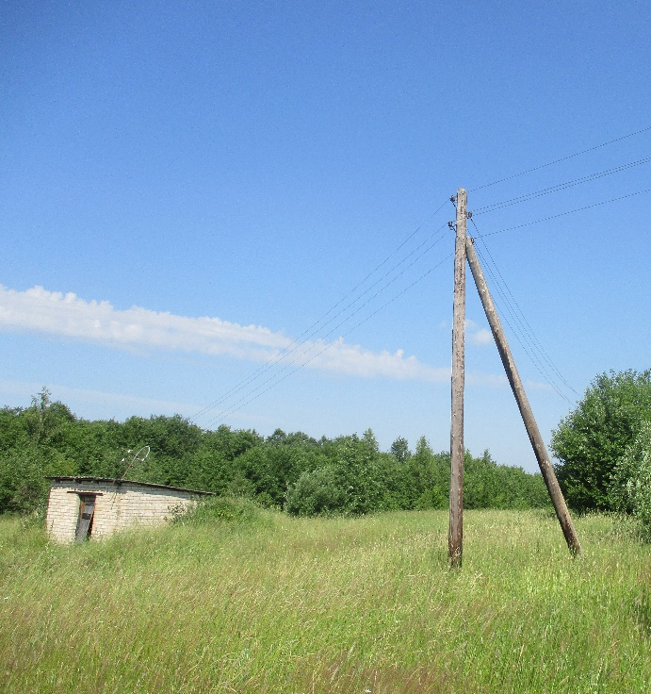
Несчастный случай со сторонним лицом d абонентской электроустановке
05.07.2022 около 20-00 в п.Фадеево Судиславского района на абонентской отпайке (7 пролетов) от ВЛ-0,4 кВ ф.№2 «ул.Молодежная» от ЗТП № 003 ф.10-09 ПС «Судиславль» получил смертельную электротравму подросток Петров Александр Евгеньевич 22.08.2007 г.р. при подъеме на крышу кирпичного здания насосной скважины водонапорной башни приблизился на недопустимое расстояние к токоведущим частям спусков ВЛ, находящихся под напряжением (граница балансовой принадлежности с абонентом МУП «Районные коммунальные сети» находится в шкафу учета электроэнергии на опоре № 20 ВЛ-0,4 кВ ф.№2 «ул.Молодежная» от ЗТП № 003).
Место НС
Костромаэнерго: а ваши дети знают правила электробезопасности?
Филиал «Россети Центр»-«Костромаэнерго» напоминает о профилактике детского электротравматизма. Не допустить трагедии поможет соблюдение простых правил электробезопасности! Запомните их и разъясните детям!
НЕЛЬЗЯ: влезать на опоры линий электропередачи (ЛЭП), касаться их., проникать за ограждения подстанций и в отсеки трансформаторных подстанций, влезать на растущие в непосредственной близости от ЛЭП деревья, разводить под ЛЭП костры, в непосредственной близости к ЛЭП запускать воздушных змеев, беспилотные летательные аппараты, радиоуправляемые игрушки и т.д., приближаться к оборванным проводам, трогать розетки и прикасаться к работающим электроприборам.
Помните — электричество опасно, а правила электробезопасности просты! Берегите себя и своих близких!

